Slide 1
Bloom filter
Tomislav Bradarić Damir Ciganović-Janković Filip Fajdetić Filip Voska Edi Smoljan

Slide 2
Što je bloom filter
Vjerojatnosna podatkovna struktura
Namjena: provjera prisutnosti elementa(npr. genetskog slijeda) u skupu(npr. genom)
Vremenski jeftin
Memorijski jeftin

Slide 3

Kako funkcionira
Sadrži vektor(ili sličnu strukturu) bitova duljine m(parametar pojedinog filtera)
inicijalno sve 0
Dodajmo sada u njega riječ „bioinformatika”

Slide 4
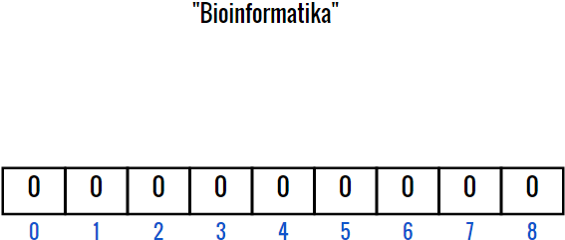
Dodavanje riječi
Na riječi se primjeni k(parametar pojedinog filtera) hash funkcija
Hash vrijednosti se smjeste u raspon [0, m-1]
Bitovi s indeksima hash vrijednosti postave se u 1

Slide 5
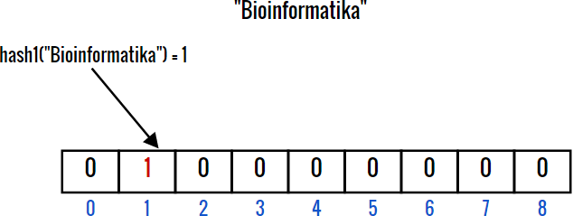
Dodavanje riječi
Na riječi se primjeni k(parametar pojedinog filtera) hash funkcija
Hash vrijednosti se smjeste u raspon [0, m-1]
Bitovi s indeksima hash vrijednosti postave se u 1

Slide 6
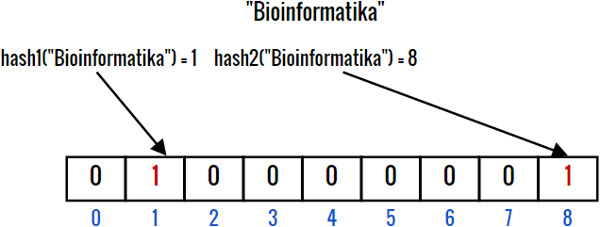
Dodavanje riječi
Na riječi se primjeni k(parametar pojedinog filtera) hash funkcija
Hash vrijednosti se smjeste u raspon [0, m-1]
Bitovi s indeksima hash vrijednosti postave se u 1

Slide 7
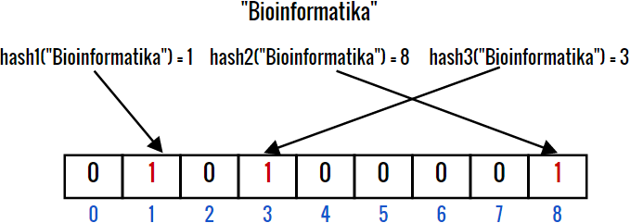
Dodavanje riječi
Na riječi se primjeni k(parametar pojedinog filtera) hash funkcija
Hash vrijednosti se smjeste u raspon [0, m-1]
Bitovi s indeksima hash vrijednosti postave se u 1

Slide 8
Pretraga riječi
Analogno dodavanju!
Nađi k hasheva riječi, smjesti ih u [0, m-1]
Provjeri vrijednosti na indeksima vektora
Sve postavljene u 1
=> Element je (vjerojatno) u filteru
Barem jedna nije postavljena
=> Element sigurno nije u filteru

Slide 9
Vjerojatno, sigurno, ograničenja?
Kod hasheva su moguće kolizije
Moguće je da su baš tih k indeksa već postavljeni pri dodavanju drugih elemenata
Hashevi istog elementa uvijek daju iste vrijednosti
Ako filter tvrdi da ne sadrži element, to mora biti istina
Nažalost, nema brisanja elemenata
OK, zašto samo ne vratimo njegove indekse u 0?
Jer drugi elementi dijele 1 ili više tih indeksa!

Slide 10


Biranje parametara
Ovisno o broju riječi koje planiramo dodati! Ako znamo unaprijed – super, inače po procjeni!
Odredimo koliki postotak lažnih pozitivnih rezultata nam odgovara

Slide 11
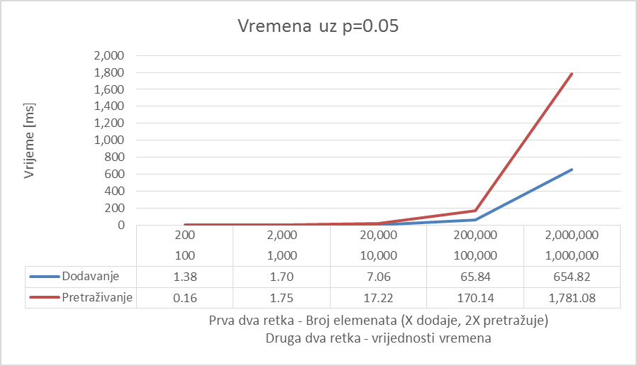
Ponašanje Bloom Filtra

Slide 12
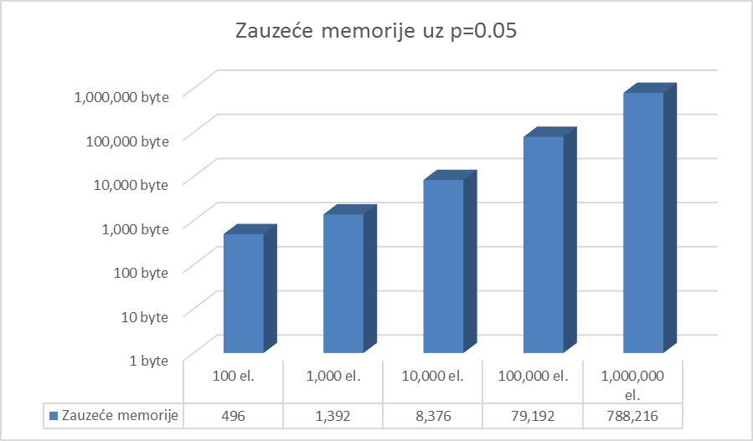
Ponašanje Bloom Filtra

Slide 13
Usporedba performansi

Slide 14
Usporedba memorijskog zauzeća

Slide 15
Hvala na pozornosti! ☺

